Slide 1
设计概念——模块化

Slide 2
模块化
模块化就是把程序划分成独立命名且可直接访问的模块，各个模块完成一个子功能，这些模块集成起来构成一个整体，完成指定功能。
软件工程师难以掌握单块软件(即由一个单独模块构成的大程序)。对于单块大型程序，其控制路径的数量、引用的跨度、变量的数量和整体的复杂度使得理解这样的软件几乎是不可能的。
几乎所有情况下，为了理解更容易，都应当将设计划分成许多模块，这样做的结果使得构建软件所需的成本将会随之降低。

Slide 3
模块化
按照设计原则将系统划分为若干个较小的模块：
  这些模块相互独立但又相互关联。
  实际上是系统分解和抽象的过程。
模块是相对独立的程序体：
  模块是数据说明、可执行语句等程序对象的集合。
  模块是单独命名的，并且可以通过名字来访问。
    例如：类、过程、函数、子程序、宏等 。

Slide 4
通过模块化降低开发复杂度
C(x)：问题x的复杂性；
E(x)：解决问题x所需工作量；
对于两个问题 p1 和p2：
1) 如果C(p1)>C(p2) 那么 E(p1)>E(p2)
问题越复杂解决问题所需要的花费更多
2) C(p1+p2)>C(p1)+C(p2)因此E(p1+p2)>E(p1)+E(p2)
将复杂问题分解成可以多个子问题分别解决会更加容易(模块化思想的依据)

Slide 5
模块化例：智能灌溉
总体设计：将系统划分为传感器、灌溉决策和灌溉设备控制三个模块，定义好相互之间的数据和控制接口：
  传感器模块：接受传感器收集的温度、湿度、土壤等各种数据；
  灌溉决策：根据种植经验和收集到的数据判断灌溉决策；
  灌溉设备控制：根据灌溉决策控制灌溉设备进行灌溉。
降低整体复杂度：可以分而治之而且可以由具备不同专业知识的开发者分别承担。

Slide 6
无限制地进行模块化分？
如果我们无限制地划分软件，开发它所需的工作量会变得小到可以忽略?
结论：NO
  模块数量增加时，只是使各个子模块的工作量之和有所减小
  开发工作量还有很大一部分来自于模块间的接口和集成，除了技术上的接口和集成，还包括人与人之间的沟通，集成和沟通的开销到一定程度就会成为开发工作量的主要部分。

Slide 7
模块化
module development cost
发信人: liuyidaojian (山水涅磐), 信区: CS
标 题: 林锐的软件工程里的一段
发信站: 飘渺水云间 (Sun May 4 14:51:41 2003), 转信
模块就如同人的器官，具有特定的功能。人体中最出色的模块设计之一是手，手只有几种动作，却能做无限多的事情。人体中最糟糕的模块设计之一是嘴巴，嘴巴将最有价值但毫无相干的几种功能如吃饭、说话、亲吻混为一体，使之无法并行处理，真乃人类之不幸。
--
昔我往 友 柳依依，今我来?，雨雪霏霏！
人微言轻，以其不争，故天下莫与之争？
树犹如此，人何以堪？
万古长空，一朝风月！
※ 来源:·飘渺水云间 Freecity.dhs.org·[FROM: liuyidaojian]
cost of
software
module
integration
cost
optimal number
number of modules
of modules

Slide 8
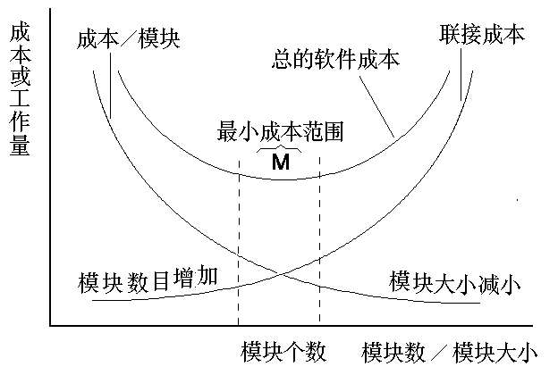
结论：适度的模块化
模块数增加时，模块间的关系也随之增加，接口和集成的工作量也随之增加；
结论：寻找最佳模块化程度平衡点。

Slide 9
模块化的优点
模块化设计(以及由其产生的程序)：
  使开发工作更易于规划；
  可以定义和交付软件增量；
  更容易实施变更；
  能够更有效地开展测试和调试；
  可以进行长期维护而没有严重的副作用。

Slide 10
本章内容
12.1 软件体系结构
12.2 体系结构类型
12.3 体系结构风格
12.4 体系结构考虑要素
12.5 体系结构决策
12.6 体系结构设计
12.7 评估候选的体系结构设计
12.8 经验学习
12.9 基于模式的体系结构评审
12.10 体系结构一致性检查
12.11 敏捷性与体系结构

Slide 11
体系结构
当你考虑建筑物的体系结构时，脑海中会出现很多不同的属性。在最简单的层面上，会考虑物理结构的整体形状。但在实际中，体系结构还包含更多的方面，它是各种不同建筑构件集成为一个有机整体的方式：
  是建筑融入所在环境并与相邻的其他建筑相互吻合的方式；
  是建筑满足既定目标和满足主人要求的程度；
  是对结构的一种美学观感 (建筑的视觉效果)，以及纹理、颜色和材料结合在一起创建外观和内部“居住环境”的方式；
  是很多微小的细节—灯具、地板类型、壁挂布置等的设计。
  总而言之，它是艺术。

Slide 12
软件体系结构
也称架构，它是系统的一个或多个结构。
  结构中包括：构件，构件的外部可见属性以及它们之间的相互关系。
软件体系结构的作用：
  (1) 对设计在满足规定需求方面的有效性进行分析；
  (2) 在设计变更相对容易的阶段，考虑体系结构可能的选择方案；
  (3) 降低与软件构造相关联的风险；

Slide 13
软件体系结构
“体系结构”和“设计”这两个术语之间有明显的不同。设计是体系结构的一个实例，类似于对象是类的实例。
  例如，考虑“客户机—服务器”体系结构，我们可以使用Java平台 (Java EE)或者Microsoft平台 (.NET框架)选择基于该体系结构的多种不同的实现方式设计一个以网络为中心的软件系统。
  可见，对于同一个体系结构，可能会产生多种基于该体系结构的设计。

Slide 14
软件体系结构
体系结构为何重要？
  有助于利益相关者的交流 (对体系结构的关注点不同)；
  突出了早期设计决策，这些决策对随后的软件工程工作有深远影响，同时对系统的成功有重要作用；
  构建了一个相对小的，易于理解的模型，该模型描述了系统如何构成以及其构件如何协同工作。

Slide 15
体系结构描述
不同的利益相关者会从不同的角度理解体系结构，这个角度是由不同的关注点驱动的。
办公大楼的建筑师必须和许多不同利益相关者一起工作：
  办公楼业主(一个利益相关者)关心的主要问题是确保大楼美观，以及提供充足的办公空间和基础设施，以保证它的盈利能力。
  建筑师必须使用建筑视图进行描述，以解决业主关心的问题。建筑师使用的是建筑物的三维图纸(为了说明外观美感)和一组二维平面图(为了解决利益相关者关心的办公空间和基础设施问题)。
  结构钢制造商将提供建筑骨架所需的钢材。结构钢制造商需要有关支持大楼的结构钢的详细建筑信息，包括钢梁的尺寸、连接、材料和许多其他详细信息。

Slide 16
体系结构决策描述模板
设计问题：描述将要解决的体系结构设计问题。
解决方案：陈述所选择的解决设计问题的方法。
分类：指定问题和解决方案陈述的分类(例如，数据设计、内容结构、构件结构、集成)
假设：指出任何有助于制定决策的假设。
约束：指定任何有助于制定决策的环境约束(例如，技术标准、可用的模式、项目相关问题)。
候选方案：简要描述所考虑的体系结构设计候选方案。

Slide 17
体系结构决策描述模板(2)
争论：陈述为什么选择这种解决方案而不是其他的候选方案。
意义：指出制定决策对设计的影响。选择的解决方案会在某种程度上约束设计吗?
相关决策：其他记录的决策和该决策有什么相关性?
相关关注点：其他相关的需求和该决策有什么相关性?
工作产品：指出在体系结构描述中，决策会在哪里体现出来。
注释：其他团队的备忘录或文档。

Slide 18
什么是构件
通俗地讲，构件是一段程序，该程序能完成一段相对独立的功能，并有一定的通用性。
构件是计算机软件中的一个模块化的构造块。
正式定义：系统中模块化的、可部署的和可替换的部件，该部件封装实现并暴露一组接口。
构件驻留于软件体系结构的内部，它们必须与其他的构件和存在于软件边界以外的实体(如其他系统、设备和人员)进行通信和合作。

Slide 19
构件级设计
针对不同的系统设计体系，构件指的对象不一样：
  在面向对象的设计中，构件包括一组协作的类。
  一般来讲，构件的规模比类大，但有时一个构件也可以对应一个类。

Slide 20
本章内容
13.1 什么是构件
13.2 设计基于类的构件
13.3 实施构件级设计
13.4 WebApp的构件级设计
13.5 设计传统构件
13.6 基于构件的开发

Slide 21
设计基于类的构件
有4种适用于构件级设计的基本设计原则，使用这些原则使得产生的设计在发生变更时能够适应变更并且减少副作用的传播。
  开闭原则 (The Open-Closed Principle, OCP)：模块应该对外延具有开放性，对修改具有封闭性；
  Liskov替换原则：子类可以替换它们的基类；
  依赖倒置原则：依赖于抽象，而非具体实现 ；
  接口分离原则：多个用户专用接口比一个通用接口要好。

Slide 22
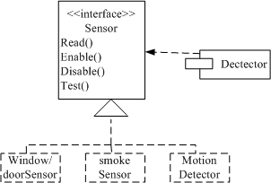
开闭原则
设计者应采用一种无需对构件自身内部(代码或内部逻辑)做修改就可以进行扩展的方式来说明构件。
解决方法：抽象、多态，引入抽象基类，构件的变化通过引入新的派生类来完成。
对于各种不同的传感器，Sensor接口都向Detector构件呈现一致的视图。如果需要添加新类型的传感器，对Detector类无需进行任何改变

Slide 23
enum ShapeType {circle, square};
struct Shape{
  ShapeType itsType;
};
struct Circle
{
  ShapeType itsType;
  double itsRadius;
  Point itsCenter;
};
struct Square
{
  ShapeType itsType;
  double itsSide;
  Point itsTopLeft;
};
问题：要求以一定顺序在图形用户接口上画圆和正方形。
常规解决方法 ：
1、枚举出所有图形类型；
2、定义所有图形结构；
3、定义每一种图形的画法；
4、在画每一曲线时，依据类型选择合适的函数去完成绘画任务（用switch实现分支）。

Slide 24
void DrawSquare(struct Square*)
void DrawCircle(struct Circle*);
typedef struct Shape *ShapePointer;
void DrawAllShapes(ShapePointer list[], int n)
{
  int i;
  for (i=0; i<n; i++)
  {
    struct Shape* s = list[i];
    switch (s->itsType)
    {
      case square:DrawSquare((struct Square*)s); break;
      case circle:DrawCircle((struct Circle*)s); break;
    }
  }
}
3. 定义每一种图形的画法
4. 依据类型选择合适的函数去完成绘画任务
问题：
每增加一种图形就需要修改DrawAllShapes函数（不满足开闭原则：无需对构件内部进行修改就可以实现扩展）

Slide 25
class Shape{
public:
  virtual void Draw() const = 0;
};
class Square : public Shape{
public:
virtual void Draw() const;
};
class Circle : public Shape{
public:
virtual void Draw() const;
};
void DrawAllShapes(Set<Shape*>& list)
{
for (Iterator<Shape*>i(list); i; i++)
(*i)->Draw();
}
解决方法：
1、引入基类Shape，定义纯虚函数Draw()；
2、派生出Square和Circle类，其中重载Draw();
3、DrawAllShapes的参数表是一组Shape的列表；
结果：
增加一种图形，只需再派生一个类即可。

Slide 26
Liskov替换原则
子类可以替换它们的基类。
Liskov原则要求源自基类的任何子类必须遵守基类与使用该基类的构件之间的隐含约定：
  “约定”既是前置条件—构件使用基类前必须为真；
  又是后置条件—构件使用基类后必须为真。
  当设计者创建了导出类 (子类)，则要确保这些导出类必须遵守前置条件和后置条件。

Slide 27
Liskov原则
里氏替换原则的好处：
  第一、保证系统或子系统有良好的扩展性。子类能够完全替换父类，可以保证系统或子系统在运行期内识别子类就可以了。
  第二、实现运行期内绑定 (编译时就可以确定对象使用的形式，而不必到执行阶段)，既保证了面向对象多态性的顺利进行，又节省了大量的代码重复或冗余。避免了类似instanceof这样的语句，或者getClass()这样的语句，这些语句是面向对象所忌讳的。
  第三、有利于实现契约式编程。契约式编程有利于系统的分析和设计，指在分析和设计的时候，定义好系统的接口，然后在编码的时候实现这些接口即可。在父类里定义好子类需要实现的功能，而子类只要实现这些功能即可。

Slide 28
Liskov替换原则——子类可以替换它们的基类
public class Animal
{
private String name;
public Animal(String name)
{
this.name = name;
}
public void description()
{
System.out.println(“This is a(an) ”+name);
}
}
基类

Slide 29
下面是它的子类：
public class Cat extends Animal
{
public Cat(String name)
{
super(name);
}
public void mew()
{
System.out.println(“The cat is saying like “mew”);
}
}
然后我们来看看Dog的实现：
public class Dog extends Animal
{
public Dog(String name)
{
super(name);
}
public void bark()
{
System.out.println(“The dog is saying like “bark”);
}
}

Slide 30
最后，我们来看客户端的调用：
public decriptionTheAnimal(Animal animal)
{
if(animal instanceof Cat)
{
Cat cat = (Cat)animal;
Cat.decription();
Cat.mew();
}
else if(animal instanceof Dog)
{
Dog dog = (Dog)animal;
Dog.decription();
Dog.bark();
}
}
子类Cat有mew()方法父类根本没有，Dog类有bark()方法父类也没有，两个子类都不能替换父类，所以不满足里氏替换原则，这样导致了系统的扩展性不好和没有实现运行期内绑定。

Slide 31
依赖倒置原则
在传统设计策略中，下层定义接口，上层利用接口来使用下层提供的服务，下层的任何改动都可能会直接影响到上层的实现，并且影响是可传递的。
正确方法是：上层策略包含一组接口，上层利用这组接口。同时实现一组接口的底层机制(比如通过增加一层的抽象类)，来支持上层策略，并且这些底层机制是可以互换的，因为它们都支持上层策略所需要的接口实现。

Slide 32
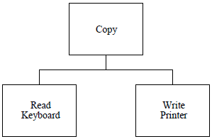
void Copy()
{
  int c;
  while ((c = ReadKeyboard()) != EOF)
  WritePrinter(c);
}
下层模块的变化将扩散到上层

Slide 33
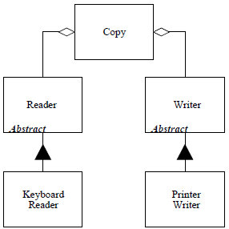
class Reader
{
public:
virtual int Read() = 0;
};
class Writer
{
public:
virtual void Write(char) = 0;
};
void Copy(Reader& r, Writer& w)
{
int c;
while((c=r.Read()) != EOF)
w.Write(c);
}
引入抽象类
下层模块的变化不会扩散到上层

Slide 34
依赖倒置原则
依赖倒置原则，即父类不能依赖子类，它们都要依赖抽象类：
  一旦类的使用者依赖某个具体的类，那么对该依赖的扩展就无从谈起；
  而依赖某个抽象类，则只要实现了该抽象类的子类，都可以被类的使用者使用，从而实现了系统的扩展。
一个系统或子系统要拥有良好的扩展性和实现运行期内绑定，有两个必要条件：第一是里氏替换原则(子类可以替换父类，例如运动员可以替换人，人的所有属性与操作运动员都具备)；第二是依赖倒置原则(父类不能依赖于子类，例如人不能依赖于运动员，运动员的某些属性与操作有些人不具备)。

Slide 35
接口分离原则 (Interface Segregation Principle, ISP)
ISP原则建议设计者应该为每个主要的客户类型都设计一个特定的接口。只有那些与特定客户类型相关的操作才应该出现在该客户的接口说明中。

Slide 36
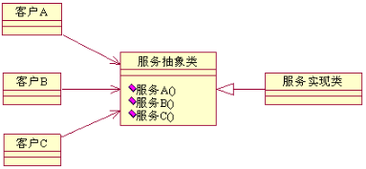
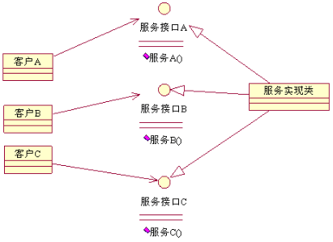
接口分离原则
一个肥接口（包含众多接口的总接口）应该分解成多个专门接口

Slide 37
构件级设计指导方针
构件：
  对那些已经被确定为体系结构模型一部分的构件应该建立命名约定：
    使用全名，例如：Job management system, Read print job data；
    采用与日常描述一致的词，例如：Detector, Phone；
    混合大小写，例如：checkPriority, totalJobCost；
    采用动/名或名/动形式来描述方法,例如：computePageCost()；
    方法名不要与类名重复；
    意义明确，例如不要出现：a, a()；

Slide 38
构件级设计指导方针
接口：
  记号中的接口用棒棒糖式记号；
  接口都放在构件框的左边 ；
  即使其他接口也适用，只表现出那些与构件相关的接口；
  结果：系统易于查看。
依赖与继承：
  依赖关系自左向右，继承关系自底(导出类)向上(基类)；
  依赖通过接口来表示，而不是采用“构件到构件”的方法；
  结果：系统更易于维护。

Slide 39
内聚性
描述为构件的专一性。
内聚性意味着构件或者类只封装那些相互关联密切，以及与构件或类自身有密切关系的属性和操作。
功能内聚：
  主要通过操作来体现，当一个模块中的各个部分只完成某一组特定操作并返回结果时，就称此模块是功能内聚的。(最好的内聚)

Slide 40
顺序内聚
模块中各个处理元素密切相关，必须顺序执行，前一功能元素的输出就是下一功能元素的输入。
输入系数
求解
打印方程解
A

Slide 41
时间内聚
模块各个功能的执行与时间有关，通常要求所有功能必须在同一时间段内执行。
  例如初始化模块和终止模块。
procedure initializeData()
{
font = "times";
windowSize = "200,400";
foo.name = "Not Set";
foo.size = 12;
foo.location = "/usr/local/lib/java";
}

Slide 42
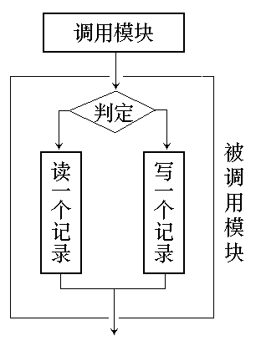
逻辑内聚
模块把几种相关的功能组合在一起，每次被调用时，由传送给模块的判定参数来确定该模块应执行哪一种功能。

Slide 43
实用内聚
逻辑上不能纳入其他内聚类型的相关实用程序放在一起，形成实用内聚 (巧合内聚)。

Slide 44
请指出以下内聚度类型
  1、一组语句在程序的多处出现，为了节省内存空间把这些语句放在一个模块中，该模块的内聚度是 __ _ 的。
  2、模块中所有成分引用共同的数据，该模块的内聚度是 __ _ _ 的。
  3、模块内的某成分的输出是另一些成分的输入，该模块的内聚度是 _ _ _ 的。
  4、模块中所有成分结合起来完成一项任务，该模块的内聚度是 __ _ 的。
实用内聚
通信内聚
顺序内聚
功能内聚
Notes:
44

Slide 45
耦合性
构件之间彼此联系紧密程度的一种定性度量。
  随着构件相互依赖的增加，构件的耦合程度也会增加。
面向对象：类间联系的紧密程度。
目标：低耦合。

Slide 46
内容耦合 (耦合度最高，最不推荐)
包括下列情形：
  (1) 一个模块直接访问另一个模块的内部数据；
  (2) 一个模块不通过正常入口(调用或顺序执行)转到另一模块内部；
  (3) 一个模块有多个入口。
……
A:
………………
………………
entry 1:
………………
………………
entry 2:
………………
………………
A
B
A:
…………
…………
goto C1
…………
…………
C
D
C:
…………
…………
C1:
……
……

Slide 47
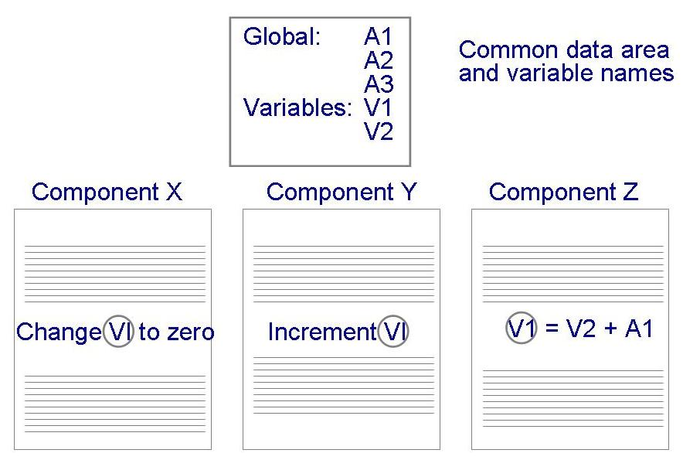
共用耦合
若一组模块都访问同一个公共数据环境，则它们之间的耦合就称为共用(公共)耦合。公共的数据环境可以是全局数据结构、共享的通信区、内存的公共覆盖区等。
缺点：进行变更时，会导致不可控制的错误蔓延和不可预见的副作用

Slide 48
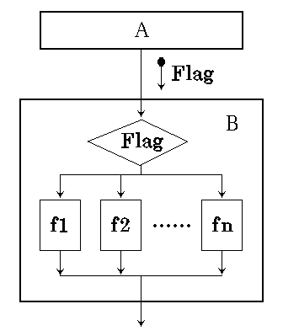
控制耦合
如果一个模块通过传送开关、标志、名字等控制信息，控制选择另一模块的功能，就是控制耦合。
缺点：模块B中的一个不相关变更，可能会导致模块A所传递的控制标记的意义也必须发生变更。

Slide 49
标记耦合（特征耦合）
一个数据结构被作为参数传递。
并且被调用模块只使用了部分而非全部数据。
问题：传送了不必要的数据：
  不受限制的数据访问可能成就计算机犯罪。

Slide 50
数据耦合
如果一个模块访问另一个模块时，彼此之间是通过简单数据参数 (不是控制参数、公共数据结构或外部变量)来交换信息的，则称这种耦合为数据耦合。(推荐使用的方式)

Slide 51
其他耦合
例程调用耦合：
  一个操作调用另一个操作。很常见，增加了系统的连通性。
类型使用耦合：
  构件A中使用了在构件B中定义的一个数据类型。如果类型定义发生了改变，每个使用该定义的构件也必须随之改变。
包含或者导入耦合：
  构件A引入或包含一个构件B的包或者内容时，例如：include。
外部耦合：
  当一个构件和基础设施构件(例如，操作系统功能、数据库容量、无线通信功能等)进行通信和协作时发生的耦合。尽管这种类型的耦合是必要的，但是在一个系统中应该尽量将这种耦合限制在少量的构件或者类范围内。

Slide 52
模块关联的评价指标
扇出：一个模块直接控制的模块数目：
  扇出过大意味着模块过分复杂，需要控制和协调过多的下级模块。
  理想的平均扇出为3-4（上限为5-9）。
扇入：有多少个上级模块直接调用它。
  扇入越大意味着共享该模块的数目越多。
设计得好的软件结构通常顶层扇出高，中层扇出少，底层高扇入。

Slide 53
本章内容
13.1 什么是构件
13.2 设计基于类的构件
13.3 实施构件级设计
13.4 WebApp的构件级设计
13.5 设计传统构件
13.6 基于构件的开发

Slide 54
实施构件级设计步骤
步骤1：标识出所有与问题域对应的设计类：
  使用需求模型和架构模型，每个分析类和体系结构构件都要细化。
步骤2：确定所有与基础设施对应的设计类：
  在分析模型中并没有描述这些类，并且在体系结构设计中也经常忽略这些类。这种类型的类和构件包括GUI (图形用户界面)构件、操作系统构件以及对象和数据管理构件等。

Slide 55
实施构件级设计步骤
步骤3：细化所有不能作为复用构件的设计类：
  a) 在类或构件的协作时说明消息的细节；
  b) 为每一个构件确定适当的接口；
  c) 细化属性，定义相应的数据类型和数据结构；
  d) 详细描述每个操作中的处理流：
    每个构件都需要应用逐步求精概念通过很多次迭代进行细化。

Slide 56
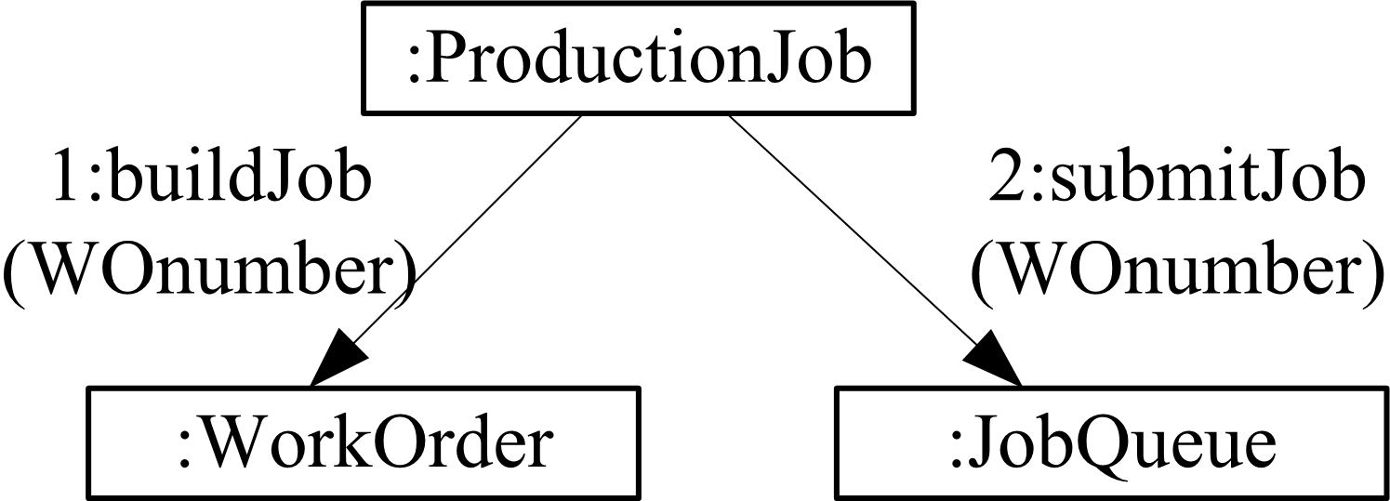
步骤3a：说明消息细节（案例）
印刷系统的简单协作图
三个对象：ProductionJob、WorkOrder与JobQueue
箭头表示对象间传递的消息

Slide 57
步骤3b：确定接口
接口：
  一组外部可见的(即公共的)操作，不包括内部结构，没有属性，没有关联。（只有操作，没有属性）

Slide 58
步骤3b：确定接口
图9-1的initiateJob接口
建立工作单
<<interface>> initiateJob
buildWorkOrder() checkPriority() passJobtoProduction()
检查任务的优先级
将任务传递给生产线
多个功能，没有展示出足够的内聚性

Slide 59
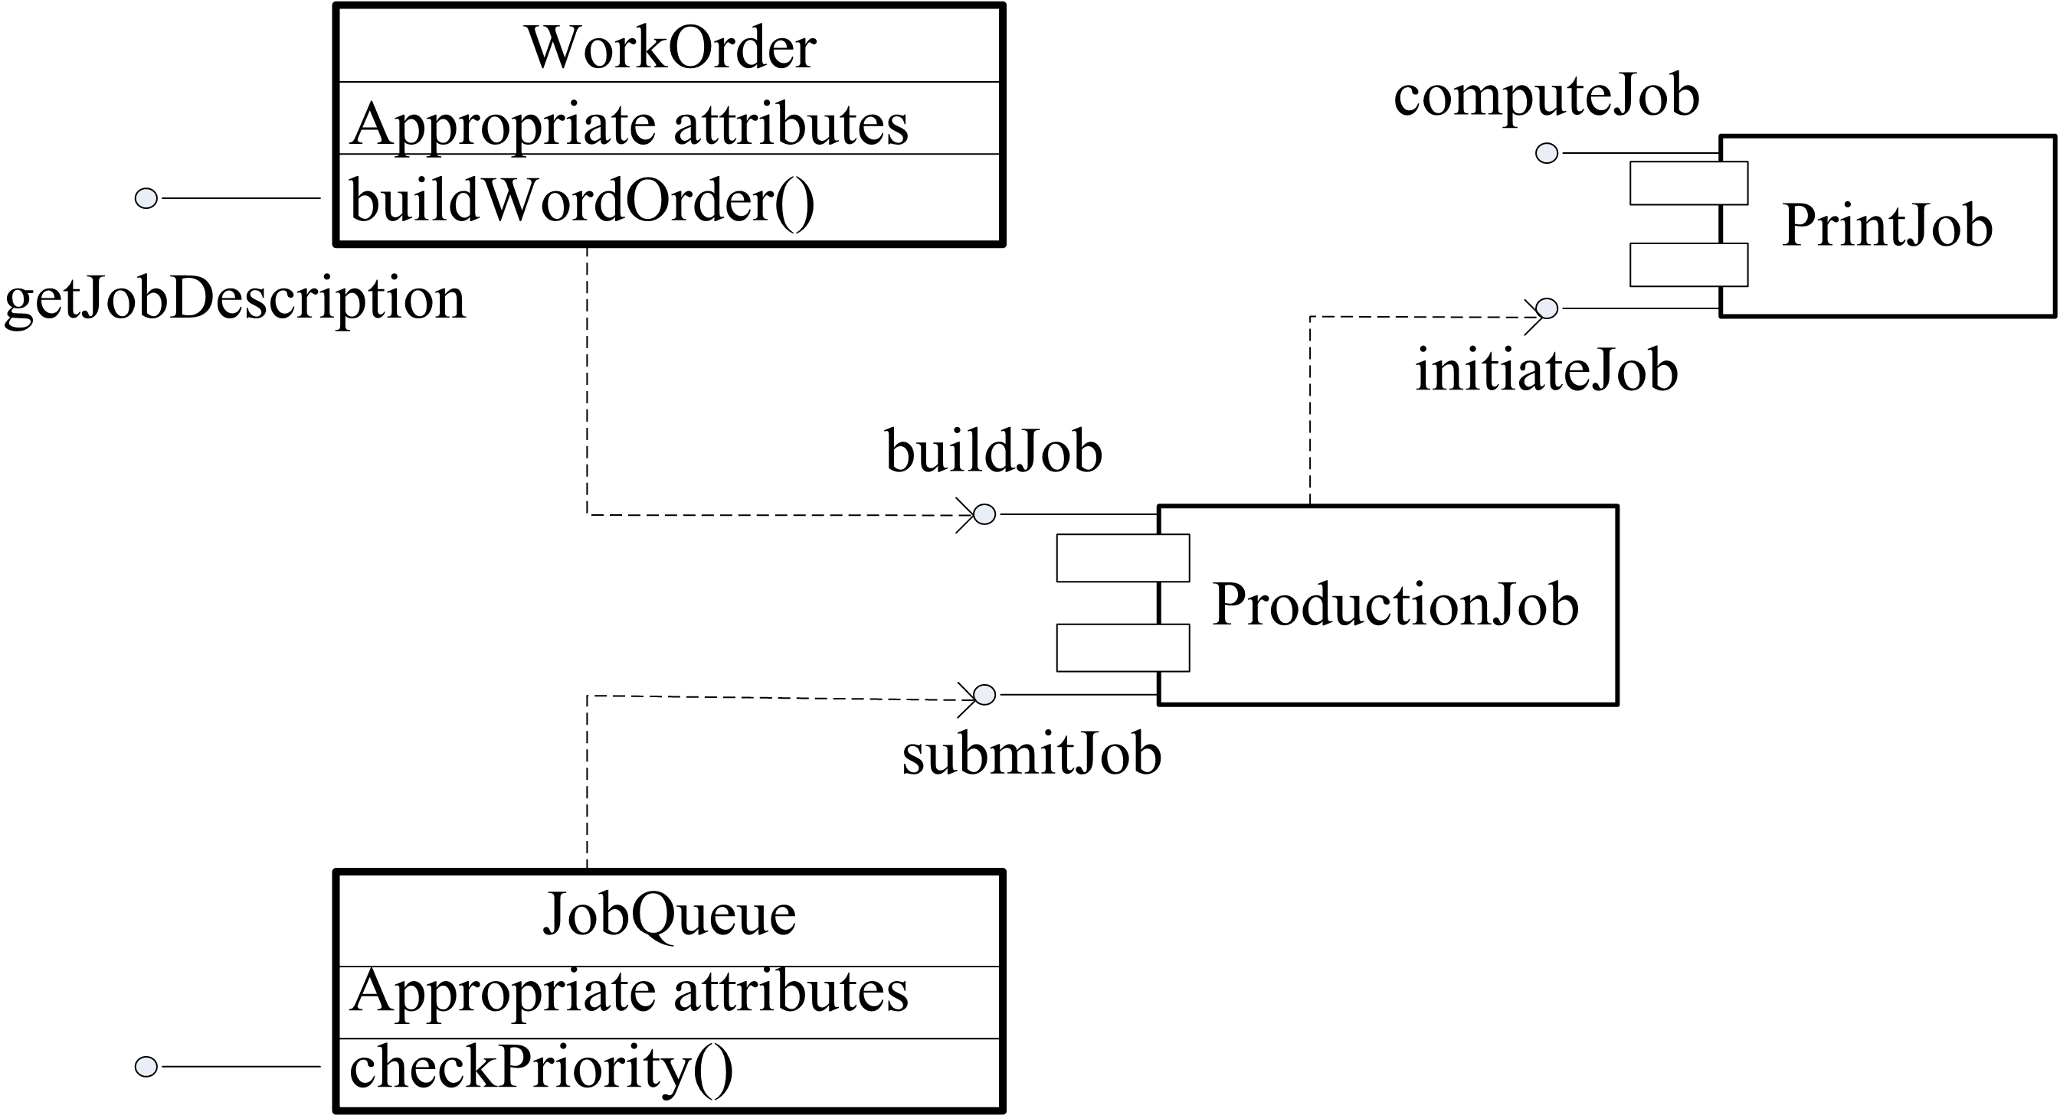
步骤3b：确定接口（案例）
为PrintJob重构接口和类定义—把 建立工作单buildWorkOrder()和检查任务优先级checkPriority()放到新类中。
定义新类
操作成为新类的一部分
<<interface>> initiateJob
passJobtoProduction()
从而实现接口内聚，集中在一个功能上。

Slide 60
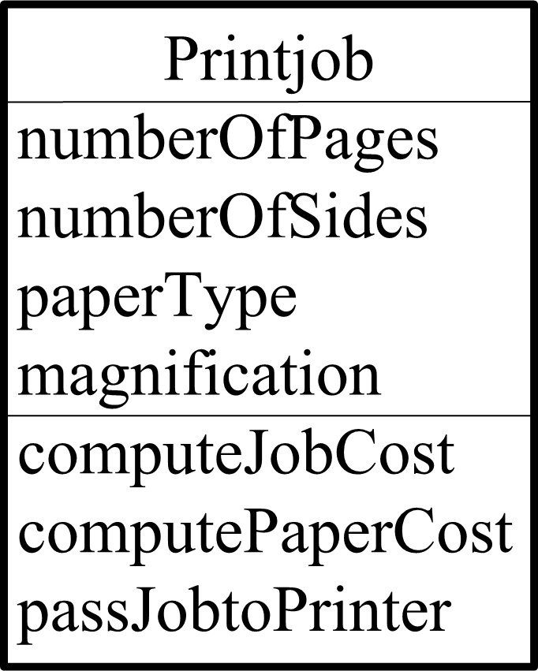
步骤3c：细化属性（案例）
属性名
数据类型
numberOfSides: integer=
1 {1,2之一}
取值
属性的特性或特征
如果某一属性在多个设计类中重复出现，并且其自身具有比较复杂的结构，那么最好为这个属性创建一个单独的类。

Slide 61
步骤3d：详细描述操作中处理流
每个软件构件都需要应用逐步求精方法，通过很多次迭代进行细化：
  第一轮迭代中，将每个操作都定义为设计类的一部分。
  下一轮迭代，完成对操作名的详细扩展：
    computePaperCost ()
    computePaperCost (weight, size, color): numeric
对于比较复杂的处理 (算法比较复杂或难于理解)，需要进行设计细化 (给出活动图或伪码)。

Slide 62
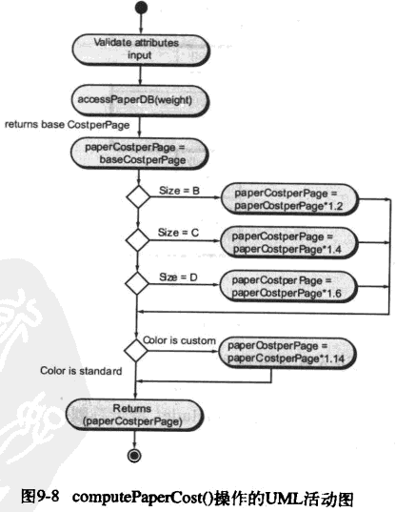

Slide 63
实施构件级设计步骤
步骤4：说明持久数据源(数据库和文件)并确定管理数据源所需要的类：
  数据库和文件通常都凌驾于单独的构件设计描述之上，随着设计细化过程的深入，需要提供持久数据源的结构和组织的额外细节。
步骤5：开发并且细化类或构件的行为表示 (可用状态图)：
  描述影响对象的事件，以及随着时间流逝和对象所处的状态。

Slide 64
实施构件级设计步骤
步骤6：细化部署图以提供额外的实现细节：
  包括指定的硬件、操作系统环境、构件包的位置。
步骤7：考虑每一个构件级设计表示，并且时刻考虑其他可选方案：
  设计是一个迭代过程。创建的第一个构件级模型总没有迭代N次之后得到的模型那么全面、一致或精确。在进行设计工作时，重构是十分必要的。

Slide 65
本章内容
13.1 什么是构件
13.2 设计基于类的构件
13.3 实施构件级设计
13.4 WebApp的构件级设计
13.5 设计传统构件
13.6 基于构件的开发

Slide 66
WebApp的构件级设计
WebApp构件是：
  （1）为最终用户处理内容，或提供计算或数据处理；
  （2）提供最终用户所需的功能。
因此WebApp构件级设计通常包括内容设计元素和功能设计元素。

Slide 67
本章内容
13.1 什么是构件
13.2 设计基于类的构件
13.3 实施构件级设计
13.4 WebApp的构件级设计
13.5 设计传统构件
13.6 基于构件的开发

Slide 68
设计传统构件
复杂性度量表明，结构化的构造降低了程序复杂性，从而增加了可读性、可测试性和可维护性。
使用有限数量的逻辑结构也符合心理学家所谓的人类“成块”的理解过程：
  要理解这一过程，可以考虑阅读的方式。读者不是阅读单个字母，而是辨认由单词或短语构成的模式或是字母块。
结构化的构造就是一些逻辑块，读者可以用它来辨认模块的过程元素，而不必逐行阅读设计或是代码。

Slide 69
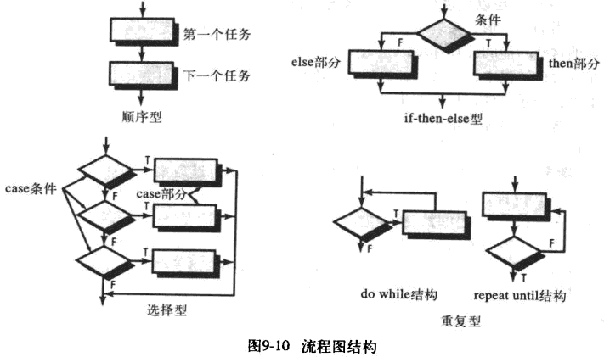
图形化设计表示

Slide 70
表格式设计表示
在许多软件应用系统中，需要对模块计算复杂的条件组合，并根据这些条件选择合适的动作。
决策表提供了一种表示方法，可以将(处理叙述或用例中描述的)动作和条件翻译成表格，其优点是：
  该表格容易被理解；
  并且能够作为表驱动算法的机器可识别的输入。

Slide 71
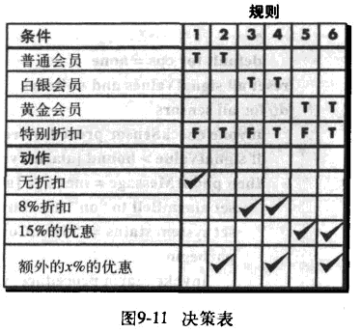
决策表的表格式设计表示
开发决策表的步骤：
1.列出特定过程(或构件)相关的所有动作。
2.列出执行该过程时的所有条件(或所做的决策)。
3.将特定的条件组合与特定的动作相关联，消除不可能的条件组合；或者找出所有可能的条件排列。
4.定义规则，指出一组条件应对应哪个或哪些动作。

Slide 72
本章内容
13.1 什么是构件
13.2 设计基于类的构件
13.3 实施构件级设计
13.4 WebApp的构件级设计
13.5 设计传统构件
13.6 基于构件的开发

Slide 73
基于构件的开发
基于构件的软件工程 (Component-Based Software Engineering，CBSE)是一种强调使用可复用的软件构件来设计与构造计算机系统的过程：
  把重点从编码转移到组装软件系统；
  考虑的焦点是“集成”，而不再是“实现”。

Slide 74
基于构件的开发
回答以下问题：
  仅仅将多组可复用的软件构件组合起来，就能够构造出复杂的系统吗？
  这种工作能够以一种高效和节省成本的方式完成吗？
  能否建立恰当的激励机制鼓励软件工程师复用而不是重复开发？
  管理团队是否也愿意为在构造可复用的软件构件过程中产生的额外开销买单？
  能否以使用者易于访问的方式构造复用所必需的构件库？
  那些具备复用性的构件可以被大家很容易地找到并使用吗？
答案：
  全部可以

Slide 75
领域工程
领域工程的目的是识别、构造、分类和传播一组软件构件，这些构件在某一特定的应用领域中可以适用于现有的和未来的软件。总体目标是为软件工程师建立一种机制来分享这些构件。领域工程包括3种主要活动：分析、构造和传播。
领域分析过程的步骤：
  1. 定义待研究的领域。
  2. 把从领域中提取的项进行分类。
  3. 收集领域中有代表性的应用系统样本。
  4. 分析样本中的每个应用系统，并且定义分析类。
  5. 为这些类开发需求模型。

Slide 76
构件合格性检验
构件合格性检验将保证某候选构件执行需要的功能，能完全适合系统的体系结构，并具有该应用系统所需的质量特性 (例如，性能、可靠性、可用性)。
构件合格性检验的重要因素：
  应用系统的编程接口(Application Programming Interface, API)；
  构件所需的开发工具与集成工具；
  运行时需求，包括资源使用(如内存或外存储器)、时间、速度以及网络协议
  服务需求，包括操作系统接口和来自其他构件的支持；
  安全特征，包括访问控制和身份验证协议；
  嵌入式设计假定，包括特定的数值或非数值算法的使用；
  异常处理。

Slide 77
构件适应性修改
实际上，即使已经对某个构件在应用系统体系结构内部的使用进行了合格性检验，也可能在一个或多个地方发生冲突。
为了避免冲突，可使用构件包装的适应性修改技术：
  当软件团队对某一构件的内部设计和代码具有完全的访问权时，可应用白盒包装技术，白盒包装检查构件的内部处理细节，并进行代码级的修改来消除任何冲突。
  当构件库提供了能够消除或掩盖冲突的构件扩展语言或API时，应用黑盒包装技术。黑盒包装技术需要在构件接口中引入预处理和后处理来消除或掩盖冲突。

Slide 78
构件组合
构件组合任务将经过合格性检验、适应性修改以及开发的构件组装到应用系统的体系结构中。为完成这项任务：
  必须建立一个基础设施以将构件绑定到一个运行系统中。该基础设施(通常是专门的构件库)提供了构件协作的模型和使构件能够相互协作并完成共同任务的特定服务。
主流公司和产业协会提出的软件构件标准：
  OMG/CORBA，由对象管理组织发布。
  Microsoft COM和.NET
  Sun JavaBean构件

Slide 79
复用的分析和设计
构成可复用设计基础的关键问题：
  标准数据。应该仔细研究应用领域，并定义标准的全局数据结构(例如，文件结构或完整的数据库)。然后，所有的设计构件会被赋予使用这些标准数据结构的特性。
  标准接口协议。应建立3层接口协议：模块内部接口的基本属性，外部技术接口设计和人机接口设计。
  程序模板。选取一种体系结构风格，可以作为新软件体系结构设计的模板。

